Slide 1
TOÁN
BIỂU ĐỒ
BIỂU ĐỒ
(tiếp theo)

Slide 2
KHỞI
ĐỘNG
KHỞI
ĐỘNG

Slide 3






SỐ HOA TRỒNG ĐƯỢC CỦA CÁC BẠN
Những bạn nào trồng hoa nhiều hơn 3 chậu?
TÂM
LÝ
MINH
HƯƠNG
DUNG
Bạn Tâm trồng nhiều hơn bạn Dung bao nhiêu chậu hoa?
Bạn Hương trồng được bao nhiêu chậu hoa?
Để biểu diễn số liệu, ngoài biểu đồ tranh còn có cách nào khác không?

Slide 4
TOÁN
BIỂU ĐỒ
BIỂU ĐỒ
(tiếp theo)

Slide 5
TRẢI
NGHIỆM
TRẢI
NGHIỆM

Slide 6

SỐ CHUỘT BỐN THÔN ĐÃ DIỆT ĐƯỢC
(Con)
3000
Số ghi ở đỉnh cột chỉ số chuột biểu diễn của cột đó.
2750
2750
2500
Mỗi cột biểu diễn số chuột của thôn đó đã diệt
2250
2200
2000
Biểu đồ được thể hiện bằng các cột và các hàng.
2000
1750
1600
1500
1250
Dưới chân mỗi cột ghi tên của bốn thôn
1000
750
Trục bên trái của cột ghi số chuột
500
250
0
(Thôn)
Đông
Đoài
Trung
Thượng

Slide 7
SỐ CHUỘT BỐN THÔN ĐÃ DIỆT ĐƯỢC
+ Bốn thôn được nêu tên trên biểu đồ là: Đông, Đoài, Trung, Thượng.
(Con)
3000
2750
2750
2500
+ Số chuột diệt được của bốn thôn: thôn Đông – 2000 con, thôn Đoài – 2200 con, thôn Trung – 1600 con, thôn Thượng - 2750 con.
2250
2200
2000
2000
1750
1600
1500
1250
1000
750
+ Cột cao hơn biểu diễn số chuột nhiều hơn, cột thấp hơn biểu diễn số chuột ít hơn.
500
250
0
(Thôn)
Đông
Đoài
Trung
Thượng

Slide 8
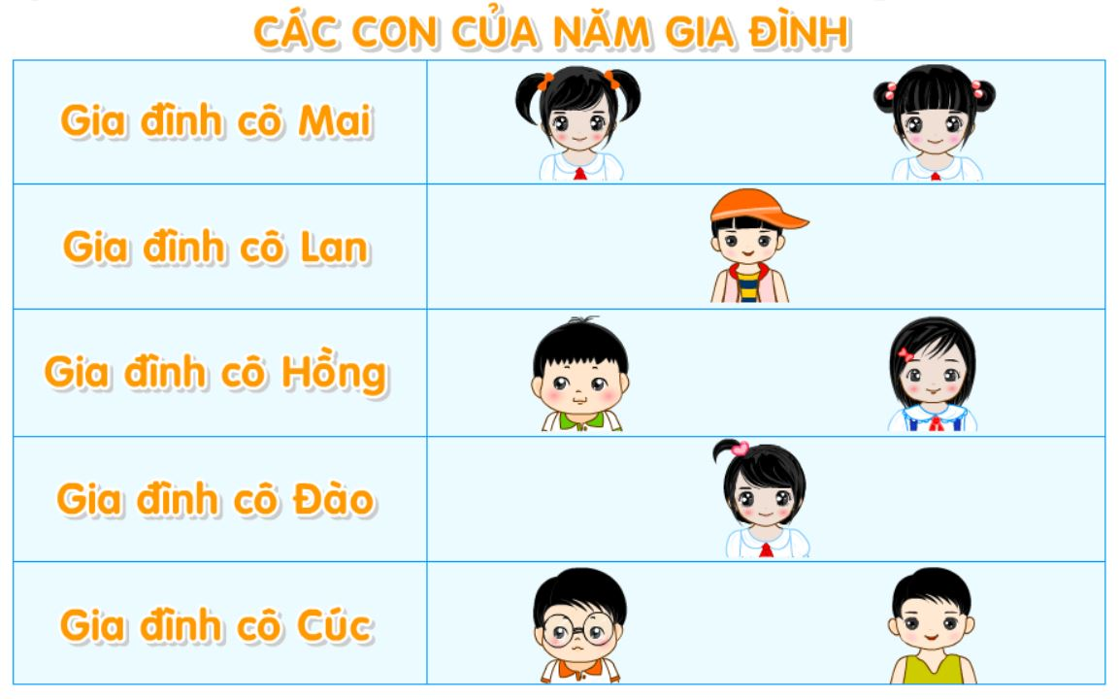
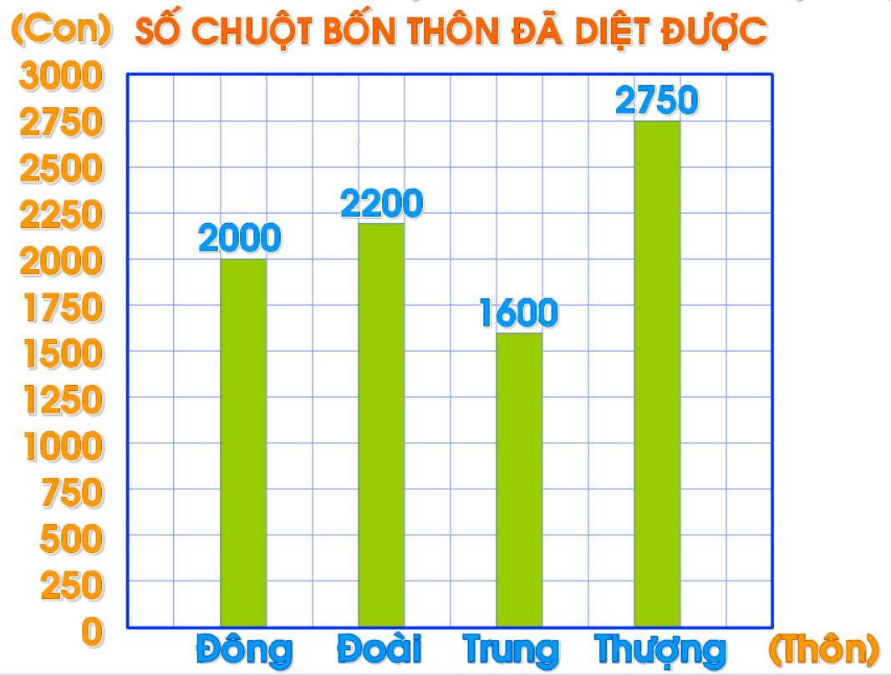
Giống nhau:
+ Mối quan hệ giữa các đại lượng
+ Xử lí số liệu
So sánh điểm giống và khác nhau giữa hai biểu đồ.
Khác nhau:
- Biểu đồ tranh: biểu diễn bằng tranh.
- Biểu đồ cột: biểu diễn bằng các cột

Slide 9
LUYỆN
TẬP
LUYỆN
TẬP

Slide 10
Bài 1
SỐ CÂY CỦA KHỐI LỚP BỐN VÀ KHỐI LỚP NĂM ĐÃ TRỒNG.
Lớp 5A trồng được nhiều nhất.
(Cây)
Lớp 5B trồng được
50
Có 3 lớp trồng được hơn 30 cây là: lớp 4A, lớp 5A, và lớp 5B.
45
45
Lớp 5C trồng được ít nhất
40
40
35
35
Lớp 5C
trồng được
30
28
Lớp 4A trồng được:
25
23
20
15
10
Các lớp khối Năm tham gia trồng cây
5
0
Những lớp tham gia
trồng cây
4A
4B
5A
5B
5C
(Lớp)

Slide 11




Bài 2
SỐ LỚP MỘT CỦA TRƯỜNG TIỂU HỌC HOÀ BÌNH
(số lớp)
6
6
...
5
4
4
4
...
...
3
3
2
1
0
2001-2002
2002-2003
2003-2004
2004-2005
(Năm học)
...............
.............
Trong năm học 2002 – 2003, mỗi lớp 1 có 35 học sinh. Hỏi trong năm đó, trường Tiểu học Hoà Bình có số học sinh lớp Một là:
Nếu năm học 2004-2005 mỗi lớp Một có 32 học sinh thì số học sinh lớp Một năm học 2002 – 2003 ít hơn năm học 2004 – 2005 số học sinh là:
Số lớp Một của năm học 2003-2004 nhiều hơn của năm học 2002 - 2003 số lớp là:
26 học sinh
2 lớp
3 lớp
23 học sinh
4 lớp
105 học sinh
70 học sinh
128 học sinh
35 học sinh

Slide 12


